Slide 1


ỦY BAN NHÂN DÂN QUẬN LONG BIÊN
TRƯỜNG TIỂU HỌC ĐÔ THỊ VIỆT HƯNG
BÀI GIẢNG ĐIỆN TỬ
KHỐI 3
MÔN: TIẾNG VIỆT

Slide 2



Khởi động

Slide 3






HÓA TRANG GIÁNG SINH
CHƠI

Slide 4







HỌC TIẾP

Slide 5





Nêu tên bài đọc trước em vừa học?
Trên hồ Ba Bể
Bàn tay cô giáo.

Slide 6
Đi thuyền trên hồ Ba Bể, tác giả nghe được những âm thanh gì?
Tiếng ngâm của núi rừng và lá cây, nghe thấy tiếng chim hót.
Tiếng của núi rừng và lá cây.

Slide 7
Tên riêng hồ Ba Bể được viết như thế nào?
Viết hoa chữ cái đầu của mỗi tiếng: Ba Bể.
Viết hoa chữ cái của tiếng đầu tiên: Ba bể

Slide 8


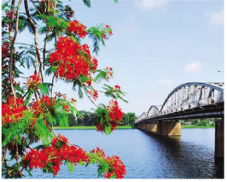
KHỞI ĐỘNG
Quan sát tranh
Tranh vẽ cảnh gì?
Tranh vẽ cảnh đẹp bên dòng Sông Hương.

Slide 9
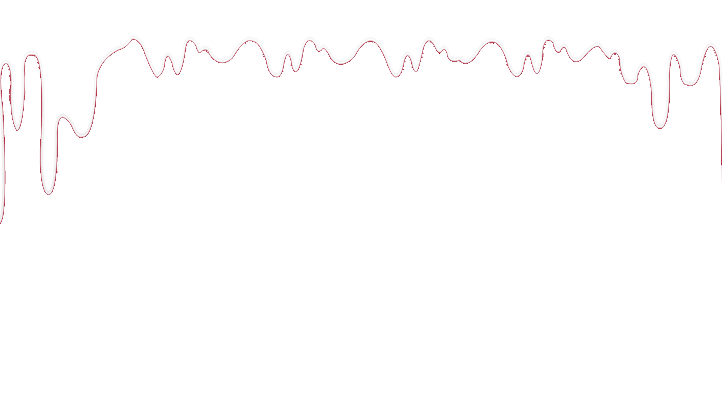



TIẾT 1

Slide 10
Sông Hương.
ĐỌC MẪU
Từ xưa, người Huế đã dành những lời thơ đẹp nhất, tình cảm sâu đậm nhất cho dòng sông quê hương.
Người ta kể rằng, xưa kia, dòng nước ở đây thường thoảng lên một mùi hương dìu dịu bởi nguồn sông chảy qua một cách rừng mọc dày một loại cỏ có tên là thạch xương bồ.
Sông Hương là một bức tranh phong cảnh khổ dài mà mỗi đoạn, mỗi khúc đều có vẻ đẹp riêng của nó. Bao trùm lên cả bức tranh đó là một màu xanh có nhiều sắc độ, đậm nhạt khác nhau: màu xanh da trời, màu xanh của nước biếc, màu xanh non của những bãi ngô, thảm đỏ,…
Cứ mỗi mùa hè tới, hoa phượng vĩ nở đỏ rực hai bên bờ. Hương Giang bỗng thay chiếc áo xanh hằng ngày thành dải lụa đào ửng hồng cả phố phường.
Những đêm trăng sáng, dòng sông là một đường trăng lung linh dát vàng.
Sông Hương là một đặc ân của thiên nhiên dành cho Huế, làm cho không khí thành phố trở nên trong lành, làm tan biến những tiếng ồn ào của chợ búa, tạo cho thành phố một vẻ êm đềm.
Theo Cửu Thọ

Slide 11
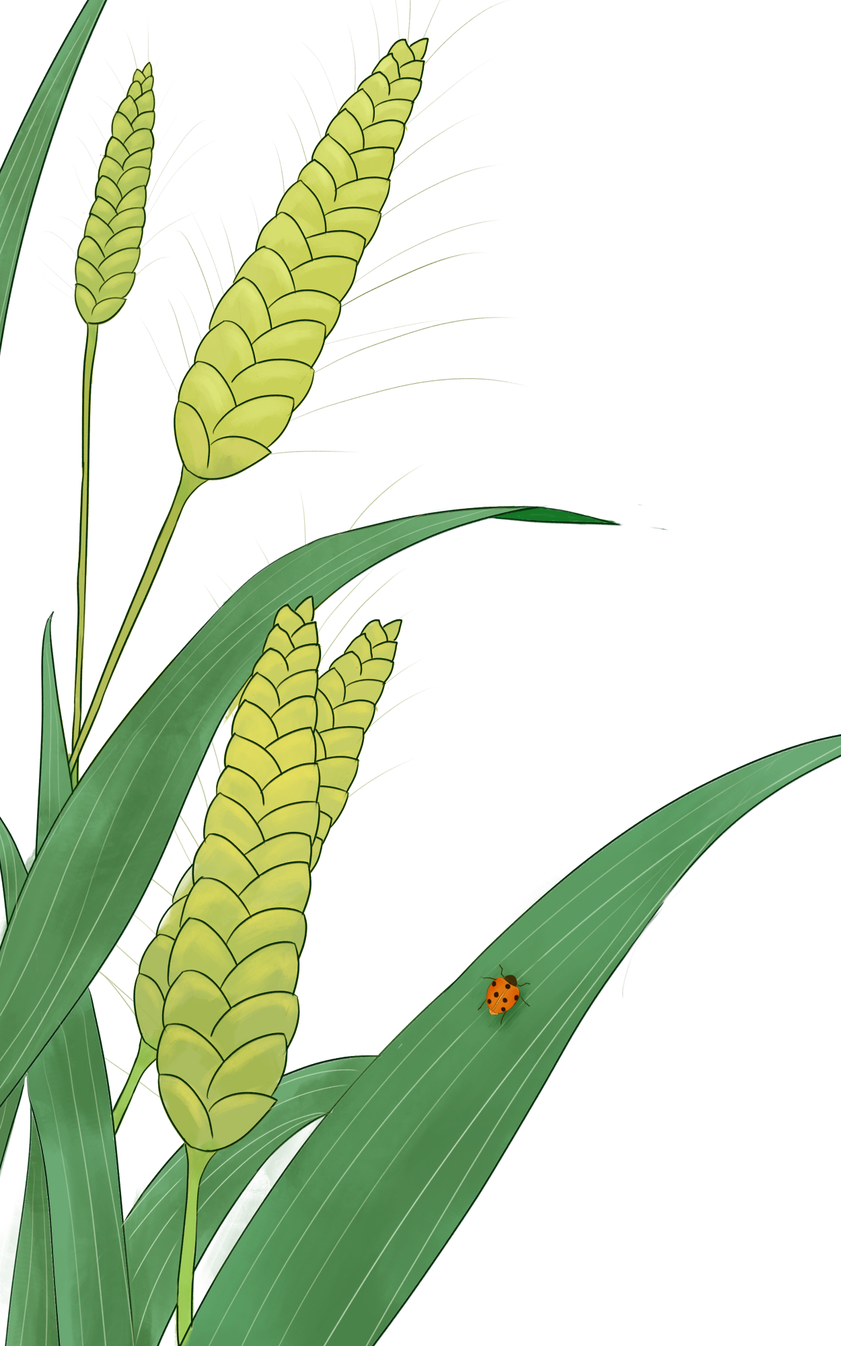

-TAGE OF CONTENT-
Giọng đọc trầm lắng, nhẹ nhàng.
Lưu ý: nhấn giọng ở những từ ngữ giàu sức gợi tả, gợi cảm: màu xanh da trời, màu xanh của nước biếc, màu xanh non của những bãi ngô, thảm cỏ; đỏ rực, ửng hồng, lung linh, …

Slide 12

-TAGE OF CONTENT-
LẮNG NGHE ĐỌC MẪU

Slide 13

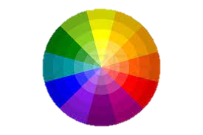
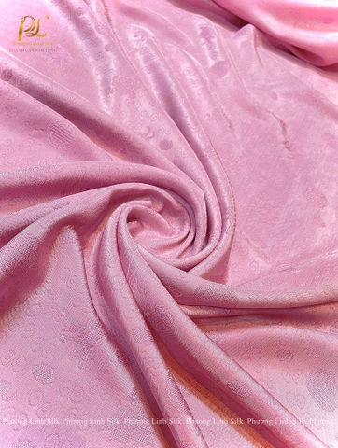
CHÚ GIẢI
Sắc độ
Hương Giang
Lụa đào
Mức đậm nhạt của màu.
Tên gọi khác của
sông Hương .
Lụa màu hồng
Đặc ân
ơn đặc biệt

Slide 14
Sông Hương.
Tìm từ khó đọc
Từ xưa, người Huế đã dành những lời thơ đẹp nhất, tình cảm sâu đậm nhất cho dòng sông quê hương.
Người ta kể rằng, xưa kia, dòng nước ở đây thường thoảng lên một mùi hương dìu dịu bởi nguồn sông chảy qua một cánh rừng mọc dày một loại cỏ có tên là thạch xương bồ.
Sông Hương là một bức tranh phong cảnh khổ dài mà mỗi đoạn, mỗi khúc đều có vẻ đẹp riêng của nó. Bao trùm lên cả bức tranh đó là một màu xanh có nhiều sắc độ, đậm nhạt khác nhau: màu xanh da trời, màu xanh của nước biếc, màu xanh non của những bãi ngô, thảm đỏ,…
Cứ mỗi mùa hè tới, hoa phượng vĩ nở đỏ rực hai bên bờ. Hương Giang bỗng thay chiếc áo xanh hằng ngày thành dải lụa đào ửng hồng cả phố phường.
Những đêm trăng sáng, dòng sông là một đường trăng lung linh dát vàng.
Sông Hương là một đặc ân của thiên nhiên dành cho Huế, làm cho không khí thành phố trở nên trong lành, làm tan biến những tiếng ồn ào của chợ búa, tạo cho thành phố một vẻ êm đềm.
Theo Cửu Thọ

Slide 15



Bao trùm
Sắc độ
Trăng sáng.
thiên nhiên.

Slide 16

Bài văn có mấy đoạn?
Đọc nối tiếp từng đoạn.
Sông Hương.
1
Từ xưa, người Huế đã dành những lời thơ đẹp nhất, tình cảm sâu đậm nhất cho dòng sông quê hương.
Người ta kể rằng, xưa kia, dòng nước ở đây thường thoảng lên một mùi hương dìu dịu bởi nguồn sông chảy qua một cách rừng mọc dày một loại cỏ có tên là thạch xương bồ.
Sông Hương là một bức tranh phong cảnh khổ dài mà mỗi đoạn, mỗi khúc đều có vẻ đẹp riêng của nó. Bao trùm lên cả bức tranh đó là một màu xanh có nhiều sắc độ, đậm nhạt khác nhau: màu xanh da trời, màu xanh của nước biếc, màu xanh non của những bãi ngô, thảm đỏ,…
Cứ mỗi mùa hè tới, hoa phượng vĩ nở đỏ rực hai bên bờ. Hương Giang bỗng thay chiếc áo xanh hằng ngày thành dải lụa đào ửng hồng cả phố phường.
Những đêm trăng sáng, dòng sông là một đường trăng lung linh dát vàng.
Sông Hương là một đặc ân của thiên nhiên dành cho Huế, làm cho không khí thành phố trở nên trong lành, làm tan biến những tiếng ồn ào của chợ búa, tạo cho thành phố một vẻ êm đềm.
Theo Cửu Thọ
2
3
4

Slide 17


-TAGE OF CONTENT-
Luyện đọc đoạn 1 & 2
Sông Hương.
1
Từ xưa, người Huế đã dành những lời thơ đẹp nhất, tình cảm sâu đậm nhất cho dòng sông quê hương.
Người ta kể rằng, xưa kia, dòng nước ở đây thường thoảng lên một mùi hương dìu dịu bởi nguồn sông chảy qua một cách rừng mọc dày một loại cỏ có tên là thạch xương bồ.
2
LUYỆN ĐỌC CÂU DÀI:
Người ta kể rằng, xưa kia, dòng nước ở đây thường thoảng lên một mùi hương dìu dịu bởi nguồn sông chảy qua một cách rừng mọc dày một loại cỏ có tên là thạch xương bồ.

Slide 18
Sông Hương.
-TAGE OF CONTENT-
Luyện đọc đoạn 3
3
Sông Hương là một bức tranh phong cảnh khổ dài mà mỗi đoạn, mỗi khúc đều có vẻ đẹp riêng của nó. Bao trùm lên cả bức tranh đó là một màu xanh có nhiều sắc độ, đậm nhạt khác nhau: màu xanh da trời, màu xanh của nước biếc, màu xanh non của những bãi ngô, thảm đỏ,…
Cứ mỗi mùa hè tới, hoa phượng vĩ nở đỏ rực hai bên bờ. Hương Giang bỗng thay chiếc áo xanh hằng ngày thành dải lụa đào ửng hồng cả phố phường.
Những đêm trăng sáng, dòng sông là một đường trăng lung linh dát vàng.
LUYỆN ĐỌC CÂU DÀI:
Sông Hương là một bức tranh phong cảnh khổ dài mà mỗi đoạn, mỗi khúc đều có vẻ đẹp riêng của nó.

Slide 19
-TAGE OF CONTENT-
Những từ ngữ nào trong đoạn cuối thể hiện sự thay đổi mà sông Hương tạo ra cho phố phường xung quanh?
Sông Hương.
Luyện đọc đoạn 4
Sông Hương là một đặc ân của thiên nhiên dành cho Huế, làm cho không khí thành phố trở nên trong lành, làm tan biến những tiếng ồn ào của chợ búa, tạo cho thành phố một vẻ êm đềm.
4
LUYỆN ĐỌC DIỄN CẢM:
Sông Hương là một đặc ân của thiên nhiên dành cho Huế, làm cho không khí thành phố trở nên trong lành, làm tan biến những tiếng ồn ào của chợ búa, tạo cho thành phố một vẻ êm đềm.

Slide 20
-TAGE OF CONTENT-
Sông Hương.
Đọc toàn bài.
Từ xưa, người Huế đã dành những lời thơ đẹp nhất, tình cảm sâu đậm nhất cho dòng sông quê hương.
Người ta kể rằng, xưa kia, dòng nước ở đây thường thoảng lên một mùi hương dìu dịu bởi nguồn sông chảy qua một cách rừng mọc dày một loại cỏ có tên là thạch xương bồ.
Sông Hương là một bức tranh phong cảnh khổ dài mà mỗi đoạn, mỗi khúc đều có vẻ đẹp riêng của nó. Bao trùm lên cả bức tranh đó là một màu xanh có nhiều sắc độ, đậm nhạt khác nhau: màu xanh da trời, màu xanh của nước biếc, màu xanh non của những bãi ngô, thảm đỏ,…
Cứ mỗi mùa hè tới, hoa phượng vĩ nở đỏ rực hai bên bờ. Hương Giang bỗng thay chiếc áo xanh hằng ngày thành dải lụa đào ửng hồng cả phố phường.
Những đêm trăng sáng, dòng sông là một đường trăng lung linh dát vàng.
Sông Hương là một đặc ân của thiên nhiên dành cho Huế, làm cho không khí thành phố trở nên trong lành, làm tan biến những tiếng ồn ào của chợ búa, tạo cho thành phố một vẻ êm đềm.
Theo Cửu Thọ

Slide 21


LUYỆN ĐỌC TRONG NHÓM

Slide 22

-TAGE OF CONTENT-
THI ĐỌC
TRƯỚC LỚP

Slide 23



- Ngắt nghỉ rõ ràng, đúng chỗ.
- Đọc to, rõ ràng, diễn cảm.
Chú ý đọc đúng những từ khó.
Đánh giá:

Slide 24

TIẾT 2

Slide 25
-TAGE OF CONTENT-
Sông Hương.
Đọc lại bài.
Từ xưa, người Huế đã dành những lời thơ đẹp nhất, tình cảm sâu đậm nhất cho dòng sông quê hương.
Người ta kể rằng, xưa kia, dòng nước ở đây thường thoảng lên một mùi hương dìu dịu bởi nguồn sông chảy qua một cách rừng mọc dày một loại cỏ có tên là thạch xương bồ.
Sông Hương là một bức tranh phong cảnh khổ dài mà mỗi đoạn, mỗi khúc đều có vẻ đẹp riêng của nó. Bao trùm lên cả bức tranh đó là một màu xanh có nhiều sắc độ, đậm nhạt khác nhau: màu xanh da trời, màu xanh của nước biếc, màu xanh non của những bãi ngô, thảm đỏ,…
Cứ mỗi mùa hè tới, hoa phượng vĩ nở đỏ rực hai bên bờ. Hương Giang bỗng thay chiếc áo xanh hằng ngày thành dải lụa đào ửng hồng cả phố phường.
Những đêm trăng sáng, dòng sông là một đường trăng lung linh dát vàng.
Sông Hương là một đặc ân của thiên nhiên dành cho Huế, làm cho không khí thành phố trở nên trong lành, làm tan biến những tiếng ồn ào của chợ búa, tạo cho thành phố một vẻ êm đềm.
Theo Cửu Thọ

Slide 26
TRẢ LỜI CÂU HỎI

Slide 27

Đọc đoạn 2
-TAGE OF CONTENT-
Sông Hương.
Người ta kể rằng, xưa kia, dòng nước ở đây thường thoảng lên một mùi hương dìu dịu bởi nguồn sông chảy qua một cách rừng mọc dày một loại cỏ có tên là thạch xương bồ.
1. Qua đoạn 2, em hiểu vì sao dòng sông được đặt tên là sông Hương?
Vì theo như người ra kể rằng xưa kia, dòng nước ở đây thoảng lên một mùi hương dìu dịu bởi nguồn sông chảy qua một cánh rừng mọc dày một loại có có tên là thạch xương bồ.

Slide 28
Đọc đoạn 3.
-TAGE OF CONTENT-
Sông Hương.
Sông Hương là một bức tranh phong cảnh khổ dài mà mỗi đoạn, mỗi khúc đều có vẻ đẹp riêng của nó. Bao trùm lên cả bức tranh đó là một màu xanh có nhiều sắc độ, đậm nhạt khác nhau: màu xanh da trời, màu xanh của nước biếc, màu xanh non của những bãi ngô, thảm đỏ,…
Cứ mỗi mùa hè tới, hoa phượng vĩ nở đỏ rực hai bên bờ. Hương Giang bỗng thay chiếc áo xanh hằng ngày thành dải lụa đào ửng hồng cả phố phường.
Những đêm trăng sáng, dòng sông là một đường trăng lung linh dát vàng.
2. Câu mở đầu đoạn 3 gọi sông Hương là gì?
Câu mở đầu đoạn 3 gọi sông Hương là một bức tranh phong cảnh khổ dài mà mỗi đoạn, mỗi khúc đều có vẻ đẹp riêng của nó.

Slide 29
Đọc lại bài
Sông Hương.
-TAGE OF CONTENT-
3. Tìm những hình ảnh minh họa cho nhận xét nói trên về vẻ đẹp của sông Hương.
- Bao trùm lên cả bức tranh đó là một màu xanh có nhiều sắc độ, đậm nhạt khác nhau: màu xanh da trời, màu xanh của nước biếc, màu xanh non của những bãi ngô, thảm cỏ,...
- Cứ mỗi mùa hè tới, hoa phượng vĩ nở đỏ rực hai bên bờ. Hương Giang bỗng thay chiếc áo xanh hằng ngày thành dải lụa đào ửng hồng cả phố phường.
- Những đêm trăng sáng, dòng sông là một đường trăng lung linh dát vàng.

Slide 30
-TAGE OF CONTENT-
Những từ ngữ nào trong đoạn cuối thể hiện sự thay đổi mà sông Hương tạo ra cho phố phường xung quanh?
Sông Hương.
Đọc lại đoạn cuối.
Sông Hương là một đặc ân của thiên nhiên dành cho Huế, làm cho không khí thành phố trở nên trong lành, làm tan biến những tiếng ồn ào của chợ búa, tạo cho thành phố một vẻ êm đềm.
4
4. Những từ ngữ nào trong đoạn cuối thể hiện sự thay đổi mà sông Hương tạo ra cho phố phường xung quanh?
Làm cho không khí thành phố trở nên trong lành, làm tan biến những tiếng ồn ào của chợ búa, tạo cho thành phố một vẻ êm đềm.

Slide 31


-TAGE OF CONTENT-
Qua bài đọc “Sông Hương" giúp em hiểu điều gì?
Bài đọc nói về nguồn gốc của cái tên sông Hương, vẻ đẹp thơ mộng của dòng sông Hương ở những thời điểm khác nhau.

Slide 32
LUYỆN TẬP THEO VĂN BẢN ĐỌC

Slide 33

a) Sông Hương được so sánh với một bức tranh phong cảnh.
b) Sông Hương được so sánh với dải lụa đào.
c) Sông Hương được so sánh với trăng.
Xem thêm tại:
-TAGE OF CONTENT-
1. Trong các câu dưới đây, sông Hương được so sánh với những gì?
a) Sông Hương là một bức tranh phong cảnh nhiều màu sắc.
b) Vào mùa hè, Hương Giang như một dải lụa đào.
c) Những đêm trăng sáng, dòng sông là một đường trăng dát vàng.
Sông Hương được so sánh với một bức tranh phong cảnh.
THẢO LUẬN NHÓM ĐÔI
Sông Hương được so sánh với dải lụa đào.
Sông Hương được so sánh với đường trăng dát vàng.

Slide 34
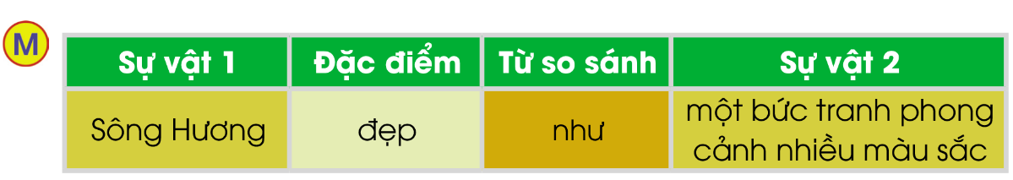

-TAGE OF CONTENT-
Chọn từ chỉ đặc điểm thích hợp (lung linh, ửng hồng, đẹp) để thể hiện lại hình ảnh so sánh ở các câu trên theo sơ đồ sau:
2. Chọn từ chỉ đặc điểm thích hợp (lung linh, ửng hồng, đẹp) để thể hiện lại hình ảnh so sánh ở các câu trên theo sơ đồ sau:
Thảo luận nhóm đôi.

Slide 35









Slide 36
-TAGE OF CONTENT-
Chọn từ chỉ đặc điểm thích hợp (lung linh, ửng hồng, đẹp) để thể hiện lại hình ảnh so sánh ở các câu trên theo sơ đồ sau:
2. Chọn từ chỉ đặc điểm thích hợp (lung linh, ửng hồng, đẹp) để thể hiện lại hình ảnh so sánh ở các câu trên theo sơ đồ sau:
Sự vật 1 | Đặc điểm | Từ so sánh | Sự vật 2
Sông Hương | đẹp | như | một bức tranh phong cảnh nhiều màu sắc.
Hương Giang | ửng hồng | như | một dải lụa đào.
Dòng sông | lung linh | là | đường trăng dát vàng.
Khi được thêm các từ chỉ đặc điểm ở trên, em thấy các hình ảnh so sánh thế nào?
Các hình ảnh so sánh trên có tác dụng thế nào trong việc miêu tả dòng sông Hương ?

Slide 37
CỦNG CỐ, DẶN DÒ

Slide 38


CHÀO TẠM BIỆT VÀ HẸN GẶP LẠI!

